Slide 1
深入理解线程池原理及源码分析
主讲：韩春霖
2020.5.20

Slide 2
课程要点
深入系统底层剖析为什么需要线程池
线程池Executor框架详解
线程池实现原理剖析
线程池执行流程源码解读
如何合理配置线程池的大小

Slide 3
线程池高频重点
1、 为什么使用线程池，优势是什么？
2、 线程池如何使用？
3、 线程池的几个重要参数介绍
4、 说说线程池的底层工作原理
5、 线程池用过吗？生产上你如何设置合理参数？

Slide 4
Java线程理解
线程是调度CPU的最小单元，也叫轻量级进程LWP（Light Weight Process）
线程模型分类：
用户级线程（User-Level Thread，简称ULT）
用户程序实现，不依赖操作系统核心，应用提供创建、同步、调度、和管理线程的函数来控制用户线程。不需要用户态/内核态切换，速度快。内核对ULT无感知，线程阻塞则进程（包括它的所有线程）阻塞。
内核级线程（User-Level Thread，简称KLT）
系统内核管理线程（KLT），内核保存线程的状态和上下文信息，线程阻塞不会引起进程阻塞。在多处理器系统上，多线程在多处理器上并行运行。线程的创建、调度和管理由内核完成，效率比ULT要慢，比进程操作快。

Slide 5
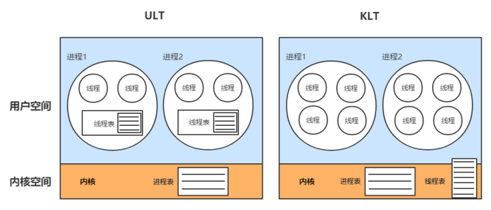
Java线程理解
用户线程调用内核资源（为了安全）

Slide 6
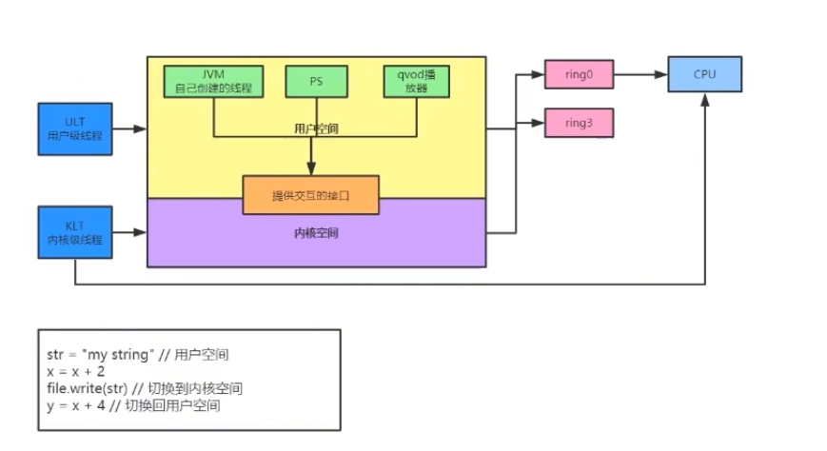
Java线程交互接口

Slide 7
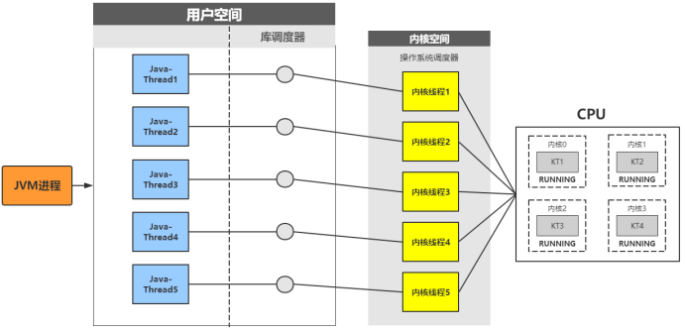
Java线程与系统内核线程
Java线程创建是依赖于系统内核，通过JVM调用系统库创建内核线程，内核线程与Java-Thread是1:1的映射关系

Slide 8
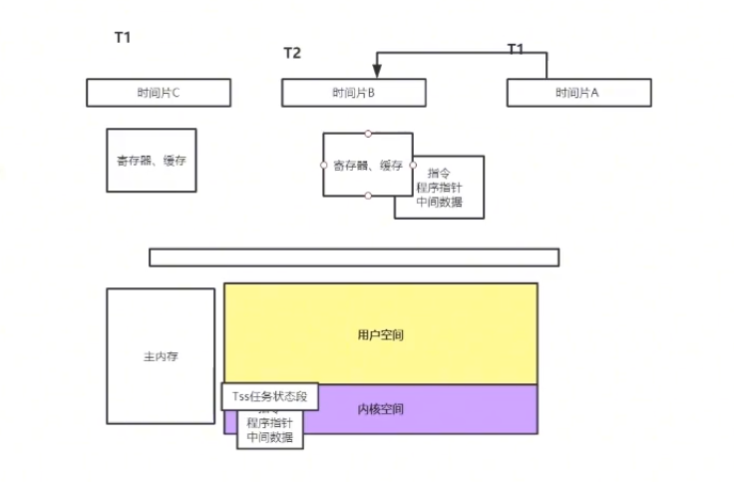
线程上下文切换

Slide 9
线程池的意义
线程是稀缺资源，它的创建与销毁是比较重且耗资源的操作。而Java线程依赖于内核线程，创建线程需要进行操作系统状态切换，为避免资源过渡消耗需要设法重用线程执行多个任务。线程池就是一个线程缓存，负责对线程进行统一分配、调优与监控。
线程池优势：
重用存在的线程，减少线程创建，消亡的开销，提高性能
提高响应速度。当任务到达时，任务可以不需要的等到线程创建就能立即执行。
提高线程的可管理性。线程是稀缺资源，如果无限制的创建，不仅会消耗系统资源，还会降低系统的稳定性，使用线程池可以进行统一的分配，调优和监控。

Slide 10
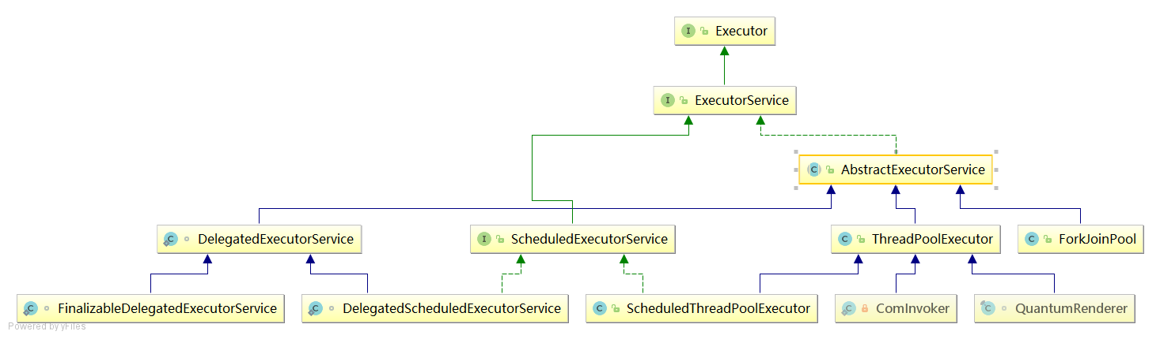
Executor框架-看源码

Slide 11
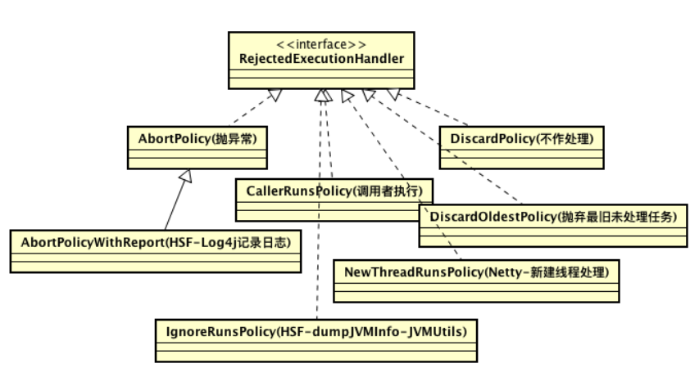
线程池的饱和策略

Slide 12
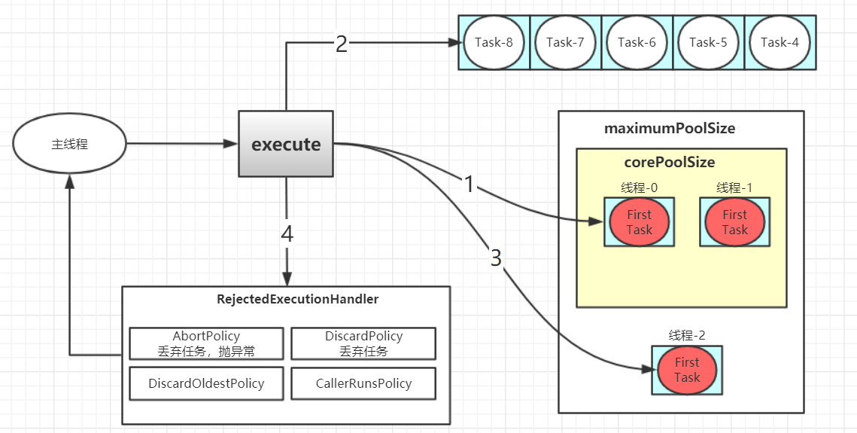
线程池基本原理

Slide 13
线程池五种状态
Running ：能接收新任务，以及处理已经添加的任务
Shutdown：不接受新任务，可以处理已经添加的任务
Stop：不接收新任务，不处理已经添加的任务，并且中断中断正在处理的任务
Tidying：所有的任务已经终止，ctl记录的任务数量为“0”（ctl负责记录线程池的运行状态与活动线程数）
Terminated：线程池彻底终止，则线程池转化为terminated状态

Slide 14
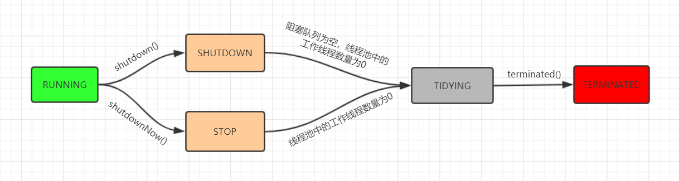
线程池五种状态

Slide 15
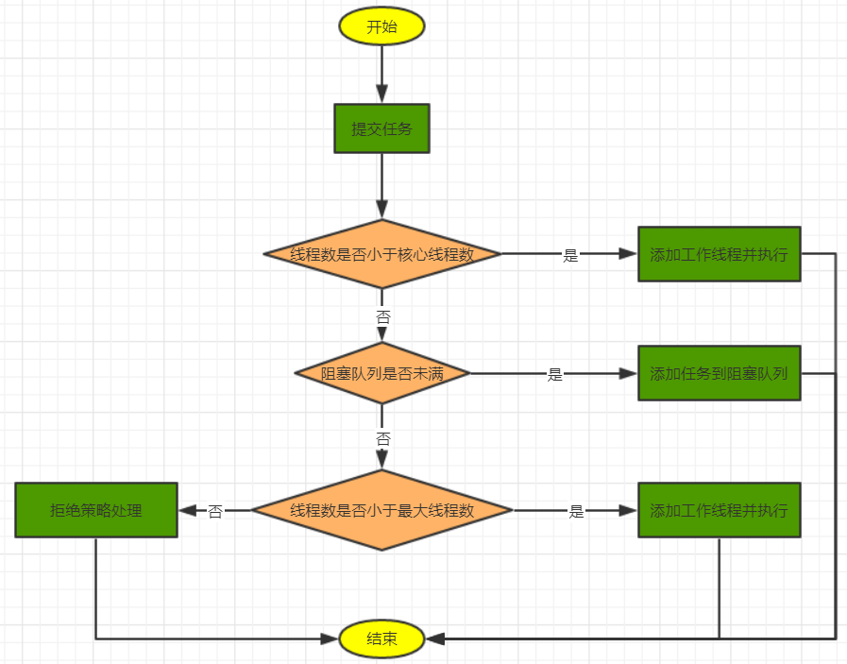
execute方法执行流程

Slide 16
如何合理配置线程池大小

